Slide 1
03_最近のサイバーセキュリティの脅威_02_小学校4~6年
ともに学ぶ。考える。
インターネット安全教室
～大人もこどもも一緒に学び、考える。インターネットとのつきあい方～
Notes:
教材 ver.1_20190830
当教材について
スライド教材のノートには以下の内容が記載されております。
・【導入時のポイント】または【ポイント】・・・導入時、またそのスライドでかならずふれるべきこと
・【進行のポイント】または【ポイント】・・・進行時、またそのスライドでかならずふれるべきこと
・《講師のセリフ例》・・・ポイントを踏まえて話す内容
・<問いかけ>・・・児童に問いかける場面
・<クリック>・・・アニメーション設定されたスライドを動かすときにクリックする。
※ポイントさえ押さえていれば、話し方、問いかけの場面などは、講師の判断で変化させてかまいません。
【バージョン】
20190830_ver1
【ポイント】
・自己紹介
・今日の講座の内容
《講師のセリフ例》
はじめまして。
私はIPAインターネット安全教室の講師を務めます
△△△の○○です。
今日はネットリテラシー、情報モラル、情報セキュリティについて、
共に学び、考える、インターネット安全教室を行います。
今日、ここに集まった仲間と一緒に「考える」、そんな教室にしたいと思います。
よろしくお願いします。

Slide 2
当教材は試行版になります
正式版がIPAサイトにてリリース後はこちらの教材は使用できません。
正式版リリースまでの試行教材としてご利用ください。
正式版とは内容は変更される可能性がございます。
試行版についての御利用者様のご意見をお待ちしております。
お気づきの点がございましたら 下記までお寄せください。
IPAインターネット安全教室事務局まで
ipa@edu-net.co.jp

Slide 3
最近のサイバー セキュリティの 脅威（きょうい）
対象：小学校4~6年

Slide 4
本教材の使用方法 最近のサイバーセキュリティの脅威_小学校4年生~6年生
テーマ③最近のサイバーセキュリティの脅威教材のねらい
コンピューターウイルス、脅迫、詐欺等を含む脅威から、若年層、一般ユーザーが
注意すべきこと、その対応策を伝える。
本教材のねらい
小学校の高学年からネットを利用する上で、新しいゲームソフトや、漫画、アニメ、音楽などをダウンロードしてしまいたくなる気持ち、巧みな文言でついURLやリンクボタンをクリックしたくなる心理について考える。迷ったときには保護者への相談、対応策としてのペアレンタルコントロールやフィルタリングがあることを伝える。使う人が「自分を守る」意識をもつことが大切であると伝える。
指導のポイント
IPAの動画教材「きみはどっち？～パソコン、ケータイ、スマートフォン正しい使い方～」を閲覧し、自分事として考える。大人でも騙され、間違う事案が多発する今、
子どもも大人も「自分を守る」意識を持つこと、また子どもたちには、情報弱者である「知らない人」に教える役目を期待することを伝えたい。
情報モラル指導カリキュラムとの対応
３．安全への知恵 4.情報セキュリティ 講義要領：文科省情報モラル指導カリキュラム参照
a3-2不適切な情報であるものを認識し、対等できる。
g3-1不正使用や不正アクセスされないように利用できる。

Slide 5
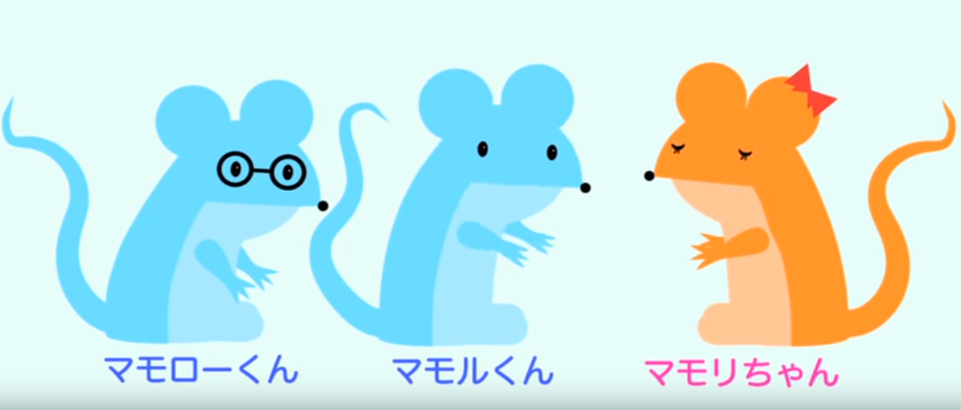
今日のなかま
いっしょに
インターネットに
ついて
考えよう！
よろしくね！
Notes:
【ポイント】
動画の登場人物の紹介
動画約1分
《講師のセリフ例》
みなさんと一緒にこれからの動画を見ていきましょう。
その動画にでてくるのが、この3人の6年生です。
画像引用先:
キミはどっち？~パソコン・ケータイ・スマートフォンの正しい使い方～全編
https://www.youtube.com/watch?v=k2VT6x4wBSk
1:05のスクリーンショット

Slide 6
動画を見てみよう
Notes:
【ポイント】
キミはどっち？~パソコン・ケータイ・スマートフォンの正しい使い方～の視聴
動画62秒
キミはどっち？~パソコン・ケータイ・スマートフォンの正しい使い方～全編
https://www.youtube.com/watch?v=k2VT6x4wBSk
画像引用先:
上記の動画の0:58のスクリーンショット
《講師のセリフ例》
では「キミはどっち？」の動画を見てみましょう。

Slide 7
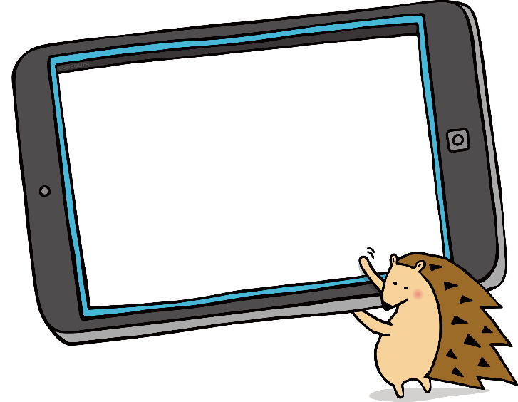
インターネットでできること
・調べもの
・ゲームやショッピング
・メールや動画
インターネットは
世界中の人と
つながっている！！
Notes:
【ポイント】
インターネットでできることの確認
世界中の人とつながっていることの確認
《講師のセリフ例》
マモルくんたちは何をしていましか？
そうですね。調べものをしていました。
インターネットを使って調べものをすることができます。
早く、たくさんの情報がでてくるので便利ですよね。
マモローくんが言っていたように世界中の人とつながっているのが
インターネットです。
最後にマモルくんが言っていた「こまったこと」が気になりますね。では続きを見てみましょう。

Slide 8
動画を見てみよう
Notes:
【ポイント】
キミはどっち？~パソコン・ケータイ・スマートフォンの正しい使い方～の視聴
動画約1分
キミはどっち？~パソコン・ケータイ・スマートフォンの正しい使い方～全編
https://www.youtube.com/watch?v=k2VT6x4wBSk
画像引用先:
上記の動画の5:15のスクリーンショット
《講師のセリフ例》
では「キミはどっち？」の動画の続きを見てみましょう。
どうでしたか？ウイルスに感染してるかも、とマモリちゃんが言ってましたが、ウイルスにパソコンが感染するって意味は
わかりますか？
パソコンやスマートフォンがウイルスに感染すると、動きが悪くなったり、データが盗まれたりします。
ではなぜウイルスに感染してしまったのか？
マモローくんが見ていた、無料でアニメが見放題のボタンがちょっと怪しそうでしたね。
みなさんならどうしますか？

Slide 9
君ならどうする？
①むりょうでマンガ見ほうだい！
②クリック一回でおこづかいが もらえる！
③ゲームアイテムが今日だけ もらえる！
④大好きなあの子と あいしょううらない！
Notes:
【ポイント】
色々なワナがある。みなさんならどうしますか？
《講師のセリフ例》
マモローくんが見ていた無料でアニメ見放題、その他にもこんな言葉が
インターネットを使っているとでてくることがあります。
どうですか？みなさんは気になりませんか？

Slide 10
君ならどうする？
今日中にお金をはらえ。
ゲームアカウントが消えます。
IDが使えません。
友だちにこのメールを 送らないとのろわれます。
Notes:
【ポイント】
色々なワナがある。みなさんならどうしますか？
《講師のセリフ例》
他にもこんな風に脅かされることもあるんです。
お金を払え！とか呪われます！
て言われたら、ちょっと困りますよね。

Slide 11
動画の続きを見てみよう
Notes:
【ポイント】
キミはどっち？~パソコン・ケータイ・スマートフォンの正しい使い方～の視聴
動画約1分15秒
キミはどっち？~パソコン・ケータイ・スマートフォンの正しい使い方～全編
https://www.youtube.com/watch?v=k2VT6x4wBSk
引用先:
上記の動画の4:11のスクリーンショット
《講師のセリフ例》
では続きを見てみましょう。
※視聴後
なるほど、マモローくんは無料でアニメ見放題をダウンロード、つまりパソコンで使えるようにしたんですね。
どうもそれが原因でウイルスに感染してしまったようです。

Slide 12
ダウンロードすると？
むりょう なのに お金を はらえ？？
パソコンの動きが悪くなった。
ウイルスに感せんした。
パソコンやスマホの中のじょうほうが取られた。
れんらく先が分かる人にもメールなどで
ウイルスに感せんした。
Notes:
【ポイント】
ダウンロードすると何が起こる？
《講師のセリフ例》
怪しいサービスをダウンロードしてしまうと、スライドにあるように
色々と困ったことが起こります。
自分のパソコンやスマートフォンだけでなく、お友達や家族にも迷惑がかかる可能性があります。

Slide 13
さいきんのウイルス感せん
いつもとかわらないけど、
実はじょうほうが取られてしまっている。
Notes:
【ポイント】
最近のウイルス感染
《講師のセリフ例》
また最近のウイルス感染は、わかりにくいといわれています。
いつもとかわらないのに、実はデータがとられている、なんてこともあるかもしれません。
では、私たちはどうしたらよいのでしょうか？

Slide 14
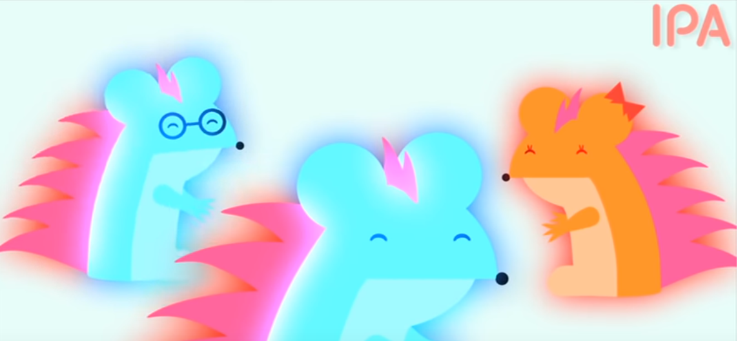
自分を守る意識（いしき）
おうちの人に相談
一人できめない
Notes:
【ポイント】
対策 自分を守る意識を持つ。
※小学校低学年には、情報通信機器の使用や新しいサービス、アプリ、ゲーム等のダウンロードなどを
保護者と一緒に行うことを伝える。
画像引用先:
キミはどっち？~パソコン・ケータイ・スマートフォンの正しい使い方～全編
https://www.youtube.com/watch?v=k2VT6x4wBSk
7:15のスクリーンショット
《講師のセリフ例》
まずは新しいサービスやゲームを使う時には、かならずおうちの人と相談してください。
私は大丈夫！という意識ではなく、立ち止まって考える、自分を守る気持ちを持ちましょう。

Slide 15
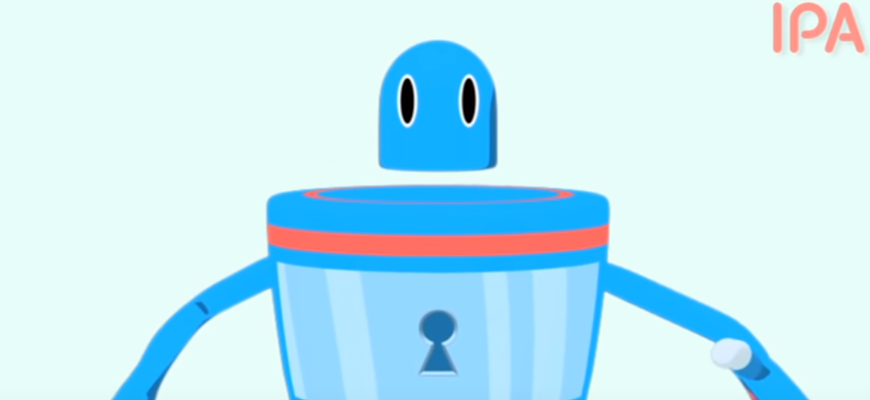
対さくを知ろう
ウイルス 対さくソフト
ペアレンタル
コンロール
フィルタリング
みんなの 知しき
Notes:
【ポイント】
対策を知ろう
※小学校低学年には、情報通信機器の使用や新しいサービス、アプリ、ゲーム等のダウンロードなどを
保護者と一緒に行うことを伝える。
画像引用先:
キミはどっち？~パソコン・ケータイ・スマートフォンの正しい使い方～全編
https://www.youtube.com/watch?v=k2VT6x4wBSk
6:31のスクリーンショット
《講師のセリフ例》
ウイルスに感染しないためのウイルス対策ソフト、怪しいサービスにつながらないためのフィルタリングなど
色々な対策もあります。おうちの人と一緒にこれらの対策をしましょう。
また、世界中の人とつながる楽しくて便利なインターネットですが、色々な人がいるからこそ
危ないこともあるんだ、ということ、また新しい危険も生まれるんだ、ということを知ってください。
知識はみなさんを守ります。

Slide 16
ネットを使う時には、 自分をまもる気持ちを持つ。

Slide 17
対さくを知る。 新しいことを知る。

